Slide 1
Feature Engineering

Slide 2
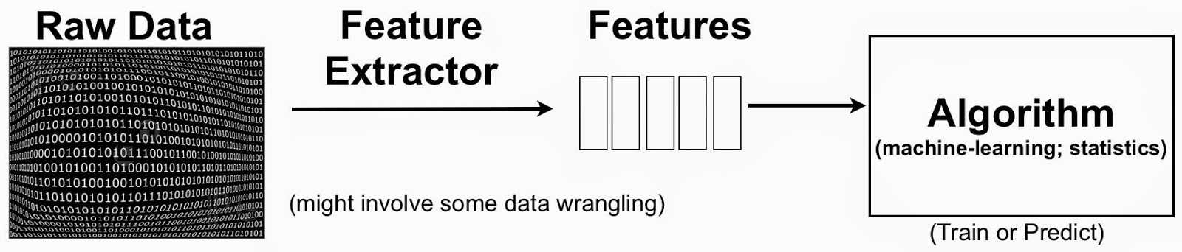

Slide 3
Что такое «Feature»?
Feature – признак, особенность, например, для прогнозирования цены дома – «фичами» являются количество комнат, район, этаж, возраст дома и т.д., то есть это то, на основе чего мы создаем наш алгоритм
В контексте изображений фичи бывают разного уровня, самый низкий уровень – отдельные пиксели, чуть выше – прямые, углы, перепады яркости, более высокоуровневые фичи – глаз, колесо, окно и т.д.

Slide 4
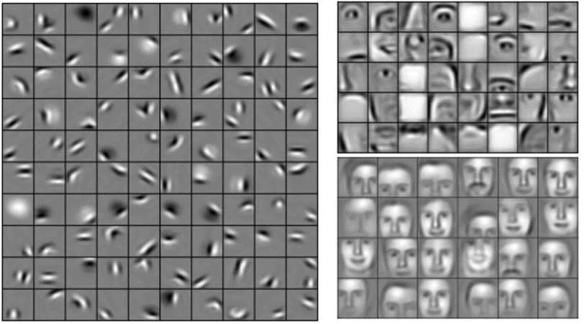
Отклики сверточных слоев
Второй слой
Первый сверточный слой
Третий слой

Slide 5
Что можно делать с фичами?
Извлекать (feature extractor) – например, на входе у вас сайт с недвижимостью, и выделение данных с веб страницы (scrapping) – примитивное извлечение фич
Создавать (Feature Engineering) – в задаче предсказания цены квартиры у вас есть ее ширина и длина, очевидно, цена скорее зависит от площади, чем от ширины и от длины, вводя в данные площадь (ее не было в изначальных данных, это производный признак) вы повышаете точность
Отбирать (Feature selection) – проанализировав задачу предсказания цены квартиры, вы обнаружили, что, например, количество квартир на этаже практически не влияет на цену и отбросив этот признак, вы повысили качество предсказания

Slide 6
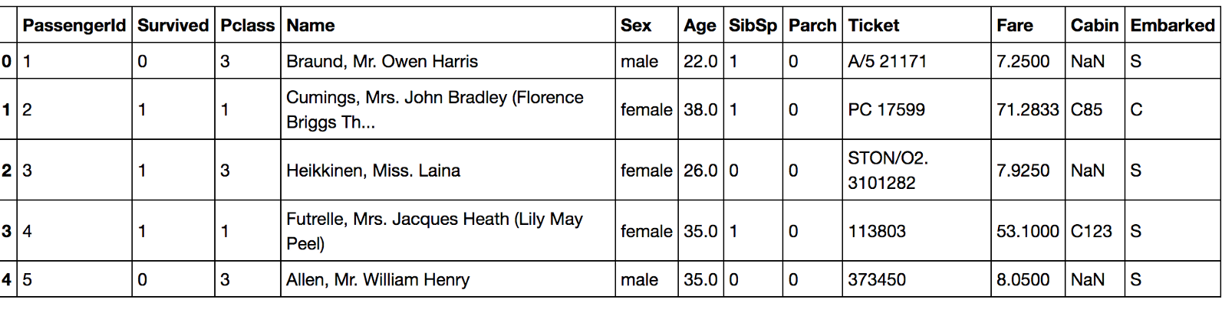
Данные, пассажиры Титаника

Slide 7
Типы данных
Survived (выжил) – 0 или 1, бинарные данные
Name (Имя) – текстовая строка
Age (возраст) – целое число
Fare (Цена билета) – вещественное число
Sex (пол) - категория

Slide 8
Приведение данных в численный вид
Бинарные и численные данные – хорошо
Случайны строки (например, имя) чаще всего не несут смысл. Однако, косвенно можно выделить информацию – например приставки «Mr.», «Mrs.» и «Miss.», по которым легко извлечь половой признак.
Категориальные признаки – one-hot-encoding

Slide 9
One-hot-encoding
Пол – два возможны варианта: мужской, женский
Каждый кодируется двумя битами, от есть мужской будет 0 1, женский 1 0
Male
Female
Male
Male
Female
0 1
1 0
0 1
0 1
1 0

Slide 10
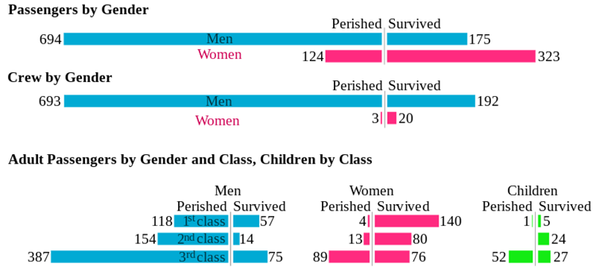
Предварительный анализ данных

Slide 11
Постановка задачи машинного обучения
Обычно: все свойства известны, кроме одного – его и необходимо предсказывать.
Пример: выживет или нет человек на Титанике? То есть о нем известно все, кроме выжил/не выжил
Пример: в каком классе был пассажир на Титанике? То есть о нем известно все (включая выжил ли он) и нужно предсказать его класс
Известные свойства – входные данные, неизвестное - выходные

